Slide 1
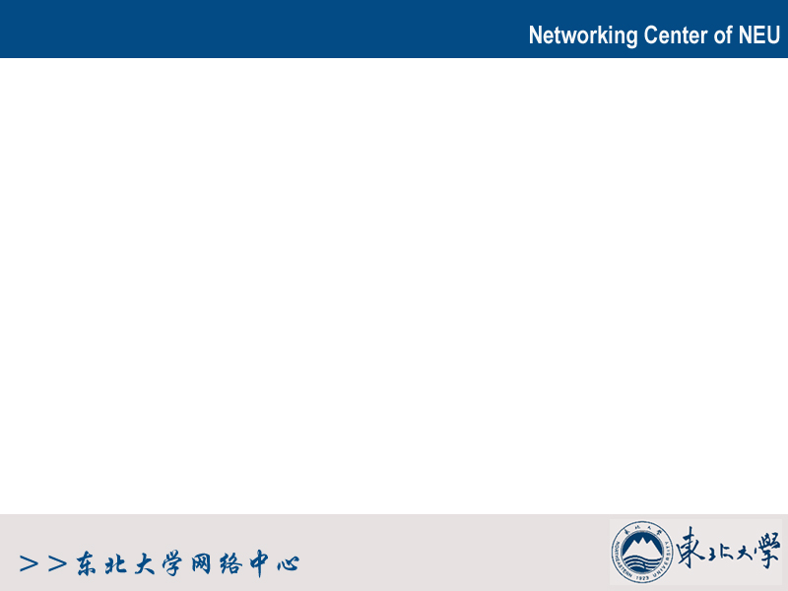
软件设计师培训——序言
王宇
东北大学网络中心

Slide 2
个人介绍
王宇
东北大学网络中心
邮件：wangy@mail.neu.edu.cn
MSN：wangyuneu@hotmail.com

Slide 3
提纲
考试要求
授课方式
考试内容分析
备考推荐过程
应试注意事项
授课要求

Slide 4
考试要求
考试结构
  上午（选择题）：基础知识
  下午（简答题、填空题）：设计、编码
知识面广，但对具体知识点要求不高
上午试题相对容易
下午试题发挥的余地大

Slide 5
授课方式
考试介绍
真题讲解
重点知识点讲解
适量模拟题
课间答疑，重点解答

Slide 6
考试内容分析
几乎包含了计算机专业本科相关的全部课程
包含程序设计所需要的全部知识
包含软件应用发展的最新知识
试题类型和范围基本稳定
去掉了计算机数学和汇编语言编程

Slide 7
考试内容分析(续)
考试内容
  计算机系统知识——记忆，少量计算和习题
  程序设计语言基础——记忆，简单习题
  操作系统知识——记忆，少量计算
  系统开发和运行知识——记忆和理解，简答
  网络基础知识——记忆
  多媒体基础知识——记忆

Slide 8
考试内容分析(续)
考试内容(续)
  数据库技术基础——记忆和理解，简答
  数据结构——记忆和理解，少量使用
  常用算法设计方法——理解和运用
  面向对象技术——记忆和简单理解
  标准化基础知识——记忆
  知识产权基础知识——记忆

Slide 9
备考推荐过程
自我测试，找出差距和薄弱
看参考教材，熟悉的地方略看
做真题，仔细了解每道题的缘由，逐渐习惯作题方法，同时察看相应的知识点
少量模拟试题，同时注意了解计算机相关信息
做真题，调整心情

Slide 10
应试注意事项
一定会有你不了解的知识点
时间很充足，不必担心
遇到不会的就要跳过，跳过之前选一个可能的答案
中午不要对题，到一个僻静的地方静心
相信自己

Slide 11
授课要求
保持良好的听课环境
讲题的过程中，发现错误，随时可以提出来
课间提问和课后邮件询问
尽量提出授课要求，加强互动

Slide 12
资料网站
http://www.ciu.net.cn/
http://51cmm.csai.cn/

Slide 13
调查
学习过的计算机专业内容
  硬件、程序设计、数据库、数据结构、软件工程、网络等
已经复习的时间
复习使用的参考书

